Slide 1
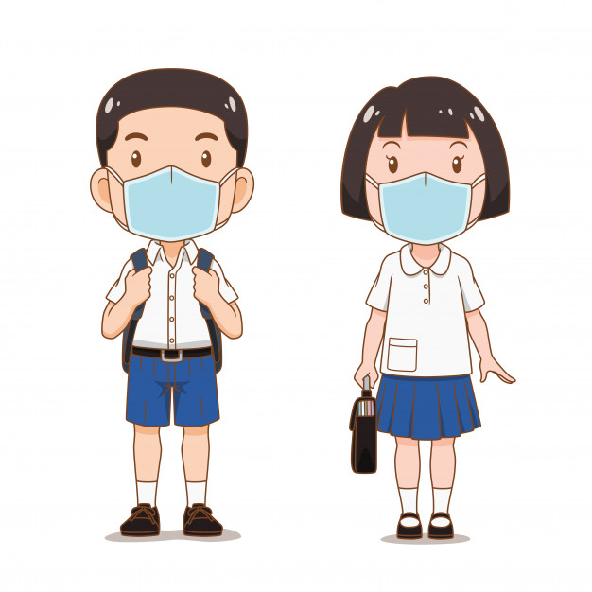
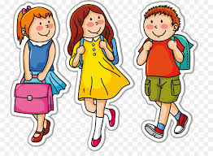
EL PODER DE CONFIAR EN TI
ADECO 2020-Equipo Directivo
Ficha N° 9
IDENTIFICANDO MIS EMOCIONES
Utilizando el juego “ La ruleta de las emociones”, te invitamos a que identifiques tus emociones en las siguientes situaciones.
Puedes tomar una fotografía de esta ficha COMPLETADA y enviar CON TU NOMBRE Y CURSO a: colegiomineralelteniente@cormun.cl
Las emociones son la manera en que sentimos y pensamos cuando algo nos sucede…
En mis clases on line
Usar mascarilla
Hacer mis tareas en casa
Estar más en casa
Volver a estar con mis compañeros

